Slide 1
Internet and Applications Appathon project: covid-4
Εισαγωγή Άρθρων σε μία Σχεσιακή Βάση
Χρήστος Χειλετζάρης - 03116645

Slide 2
Must have:
Gradle 6.2.2+
Java SE 8
Xampp

Slide 3
Παραδοχές
1)Τα json αρχεία πρέπει να περιέχουν για τους authors name, middle, last, institution, settlement, country.
2)Στον πίνακα paper πρέπει να εισάγουμε το csv από το localhost -> import και το διαμορφώνουμε ώστε να περιέχει μόνο τις στήλες που μας ενδιαφέρουν(sha, title, journal, publish_time).
3)Το metadata.csv και το document_parse.zip με τα json αρχεία μπορείτε να το βρείτε στο dataset του cord19.

Slide 4
Βάση Mysql
1)Μπορείτε να κάνετε import το dump της βάσης δεδομένων από το covid_articles.sql
2)Διαφορετικά μπορείτε να δημιουργήσετε μόνο τον πίνακα paper που περιγράφουμε προηγουμένως, διότι είναι ο μόνος πίνακας που δεν δημιουργείται αυτόματα κατά το gradlew bootRun.

Slide 5
Σύνδεση back-end με βάση(application.properties)
spring.datasource.url=jdbc:mysql://${MYSQL_HOST:localhost}:3306/covid_articles
spring.datasource.username=root
spring.datasource.password=
(Σε περίπτωση που θέλετε να βάλετε κάποιο κωδικό και άλλο username τα ανανεώνετε στα αντίστοιχα πεδία)

Slide 6
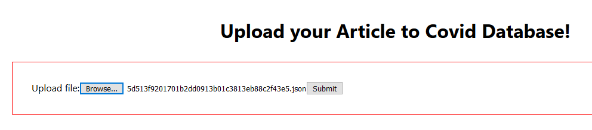
Περιγραφή των endpoints: 1)Upload your article
Επιλέγουμε το json που θέλουμε
(αφού έχουμε φτιάξει κατάλληλα το pathname μέχρι το parent folder που περιέχονται τα json files μας στο MainController:178)
Και επιλέγουμε Submit.

Slide 7
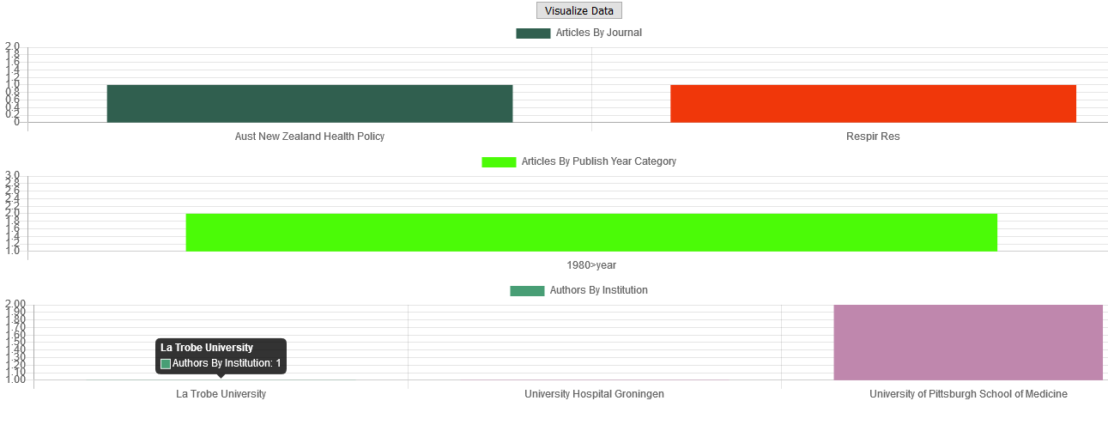
2) Visualize data
Επιλέγουμε το button Visualize Data και ανανεώνεται η πληροφορία των παρακάτω Bar γραφημάτων.

Slide 8
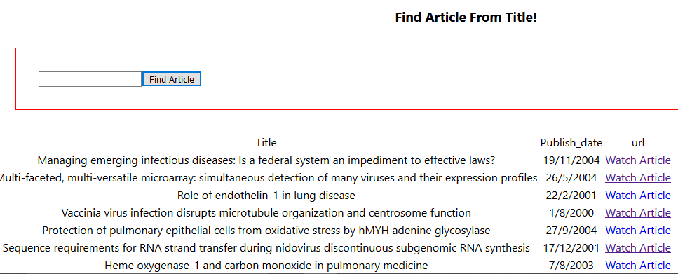
3) Find Article From Title
Επιλέγουμε τη λέξη ή λέξεις που θυμόμαστε από τον τίτλο του άρθρου και πατάμε το button ή αφήνουμε κενό το πεδίο για να δούμε όλα τα άρθρα της βάσης.

Slide 9
Πώς τρέχουμε την εφαρμογή?
1)Επιλέγουμε Start από xampp-control-panel στα Apache, Mysql
2)Path-to-Covid: gradlew bootRun
3)Path-to-Covid/frontend: npm start

Slide 10
The end

